Slide 1



Aprendizaje base de datos
Por : Daniela Barreto villafuerte ​

Slide 2
Tutorial de la creación de tablas
Empezaremos desde cero entendiendo todo tipo de aspecto para mejor entendimiento.​

Slide 3
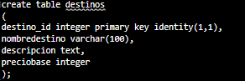

Creación de la segunda tabla
Ya que creamos la segunda tabla siguiendo con el diseño

Slide 4
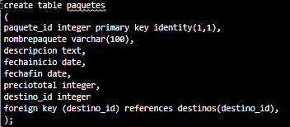
Creación de la tercera tabla
En correlación seguimos creando las tablas para los análisis

Slide 5
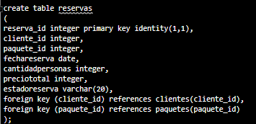
Creación de la cuarta tabla
En correlación seguimos creando las tablas para los análisis

Slide 6
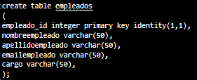
Creación de la quinta tabla
En correlación seguimos creando la ultima tabla en el diseño

Slide 7

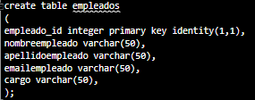
Manejo de conceptos
Me pide aquí que de un ejemplo de DDL
se utiliza para definir y gestionar la estructura de la base de datos. Un ejemplo de DDL sería la creación de una tabla. En SQL Server, podría ser algo así como
Esta consulta crea una tabla llamada "empleados" con las columnas "empleado_id", "nombre" y "cargo".

Slide 8
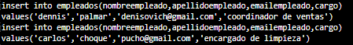
Manejo de conceptos
Me pide aquí que de un ejemplo de DML
se utiliza para manipular los datos almacenados en la base de datos. Un ejemplo sería la inserción de datos en una tabla. Por ejemplo
;Esta consulta inserta un nuevo empleado en la tabla "empleados".

Slide 9
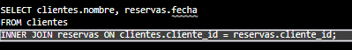
Manejo de conceptos
ME PIDE SABER PARA QUE SIRVE EL INNER JOIN
INNER JOIN se utiliza para combinar filas de dos o más tablas basándose en una condición de relación entre ellas. Por ejemplo:
;Esta consulta selecciona el nombre del cliente y la fecha de reserva combinando las tablas "clientes" y "reservas" usando INNER JOIN.

Slide 10

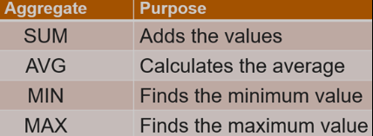
Manejo de conceptos
Me pide mostrar una definición de agregación
Una función de agregación realiza un cálculo en un conjunto de valores y devuelve un solo valor. Por ejemplo, la función COUNT cuenta el número de filas en un conjunto de resultados.2.5. Funciones de Agregación: Algunas funciones de agregación comunes son COUNT, SUM, AVG, MIN y MAX. Estas funciones realizan operaciones específicas como contar, sumar, promediar, encontrar el mínimo y el máximo, respectivamente.

Slide 11
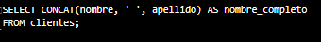
Manejo de conceptos
Nos pide definir el concat en sql server
La función CONCAT se utiliza para concatenar (unir) dos o más cadenas de texto. Por ejemplo: Esta consulta concatena las columnas "nombre" y "apellido" de la tabla "clientes" para formar el nombre completo.

Slide 12
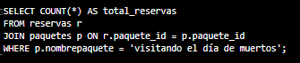
Manejo de conceptos
Nos pide definir el count en un ejemplo
La función COUNT cuenta el número de filas en un conjunto de resultados. Por ejemplo
Esta consulta cuenta el número total de clientes en la tabla "clientes".

Slide 13
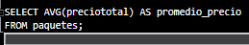

Manejo de conceptos
Me pide mostrar el concepto avg y un ejemplo
La función AVG se utiliza para calcular el promedio de valores numéricos en un conjunto de resultados. Por ejemplo
Esta consulta calcula el precio promedio de los paquetes turísticos en la tabla "paquetes".

Slide 14

Manejo de conceptos
Las funciones MIN y MAX se usan para encontrar los valores mínimos y máximos en un conjunto de resultados. Por ejemplo:
Esta consulta encuentra el precio mínimo y máximo de los paquetes turísticos.

Slide 15
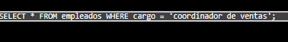
Manejo de consultas
Empleados con Título “coordinador de ventas“
Esta consulta selecciona todos los empleados que tienen el título “coordinador de ventas" en la tabla "empleados".

Slide 16
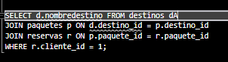
Manejo de consultas
Destinos de Paquetes Turísticos Reservados por Cliente con ID 1
Esta consulta muestra los destinos de los paquetes turísticos reservados por el cliente con ID 1.

Slide 17
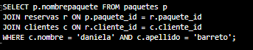
Manejo de consultas
Paquetes Turísticos Reservados por Cliente “Daniela barreto “
Esta consulta selecciona los paquetes turísticos reservados por el cliente llamado “Daniela barreto".

Slide 18
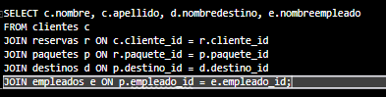
Manejo de consultas
Nombres de Clientes, Destinos y Empleados
Esta consulta muestra los nombres de los clientes, los destinos de sus paquetes turísticos y los nombres de los empleados que gestionaron esas reservas.

Slide 19
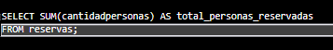
Manejo de consultas
Cantidad Total de Personas que Han Reservado Paquetes Turísticos
Esta consulta calcula la cantidad total de personas que han reservado paquetes turísticos.

Slide 20


Gracias
Por seguir mi tutorial ☺

